Slide 1
서버 기말 과제 정리
최진욱

Slide 2
1. 윈도우 라이브러리 꼬임 문제
Windows.h는 Ws2tcpip.h와 Winsock2.h 아래에 include 한다
간단요약
Windows.h 내부에서 옛날 버전의 Winsock을 include 하고 있다.
Winsock2.h에 옛날 버전 Winsock의 include를 방지하는 코드가 있다.
옛날 버전이 먼저 include 돼버리면 방지 코드는 쓸모가 없어진다.
msdn도 포함순서에 유의하라고 말한다.
상세자료
https://msdn.microsoft.com/en-us/library/windows/desktop/ms738562(v=vs.85).aspx
http://stackoverflow.com/questions/22517036/socket-errors-cant-get-functions-in-winsock2-h

Slide 3
2. select에서 closesocket 할 시 문제
어떤 조건에서 발생하는지 제대로 확인하지 못했음
해결방법만 간단요약
select후 처리 중 session을 종료하거나 closesocket했는데 fd_set이 제기능을 못하면
바로 closesocket 혹은 FD_CLR 하지 말고 우선 shutdown(socket)을 하고 따로 저장해놓은 뒤(ex: clientsToBeRemovedQueue)
다음 select 루프 이전에 closesocke 및 FD_CLR를 수행한다
상세자료
http://stackoverflow.com/questions/15504016/c-winsock-socket-error-10038-wsaenotsock
https://msdn.microsoft.com/en-us/library/windows/desktop/ms740481(v=vs.85).aspx

Slide 4
3. packet size를 4바이트 줄여보자
packet이 packet id(USHORT), body size(UINT), pData(char*)로 구성되었다고 가정하자
근데 packet id를 알면 body size는 결정되어 있는 것이다. packet id를 알면 packet structure가 무엇인지 알 수 있으니까.
그래서 body size manager를 만들어서 packet id와 packet id에 해당하는 packet structure의 크기를 맵핑해주자.
그러면 packet은 packet id와 pData만 가지고 있으면 된다

Slide 5
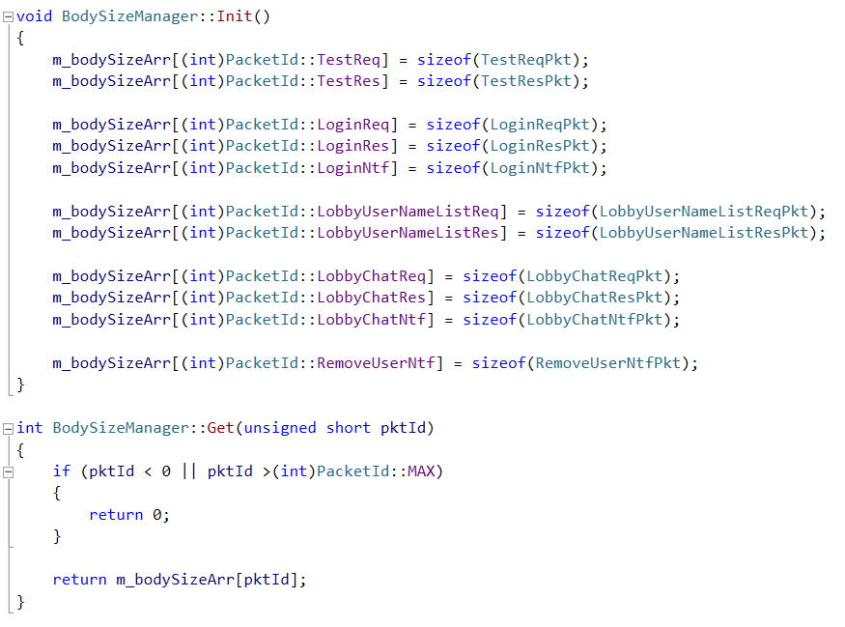

Slide 6
